Slide 1
САИДОВА ЕКАТЕРИНА ВИКТОРОВНА
Музыкальный руководитель МУНИЦИПАЛЬНОЕ КАЗЕННОЕ ДОШКОЛЬНОЕ ОБРАЗОВАТЕЛЬНОЕ УЧРЕЖДЕНИЕ «ДЕТСКИЙ САД «КРИСТАЛЛИК» ОБЩЕРАЗВИВАЮЩЕГО ВИДА С ПРИОРИТЕТНЫМ ОСУЩЕСТВЛЕНИЕМ ДЕЯТЕЛЬНОСТИ ПО ПОЗНАВАТЕЛЬНО-РЕЧЕВОМУ НАПРАВЛЕНИЮ РАЗВИТИЯ ДЕТЕЙ»
Г. ИГАРКИ

Slide 2
«Музыка – посредница между жизнью ума и жизнью чувств» Ференц Лист

Slide 3
«Не мы слушаем музыку, а музыка слушает нас» Теодор Адорно

Slide 4
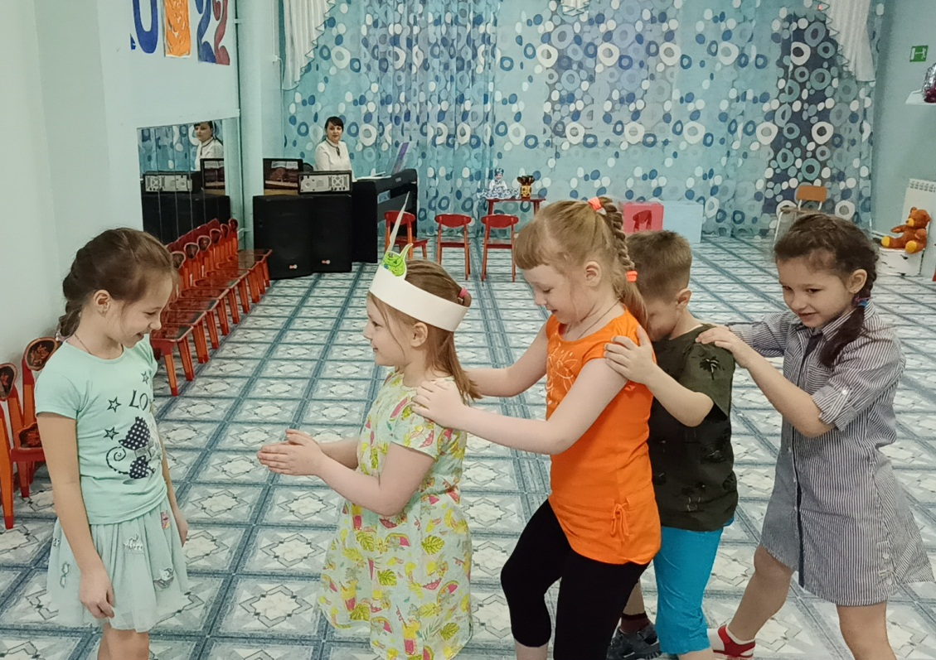
МУЗЫКА – ВОКУРГ НАС, НАДО ТОЛЬКО УМЕТЬ ЕЁ СЛЫШАТЬ…

